Slide 1
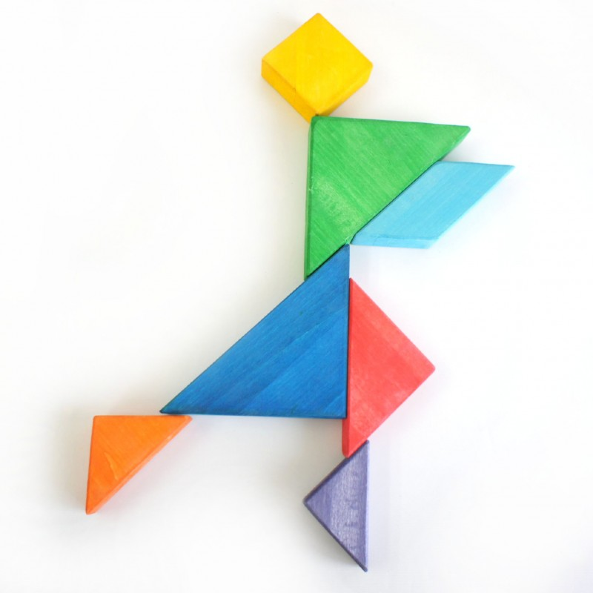
Правила игры
В собранную фигуру должны входить все семь частей.
Фигурки-таны не должны перекрываться.
Фигурки-таны должны примыкать друг к другу.

Slide 2
Вариант 1
Вариант 2

Slide 3
Вариант 3
Вариант 4

Slide 4
Вариант 5
Вариант 6

Slide 5
Вариант 8
Вариант 7

Slide 6
Вариант 9
Вариант 10

Slide 7
Вариант 11
Вариант 12

Slide 8
Вариант 13
Вариант 14

Slide 9
Вариант 15
Вариант 16

Slide 10
Вариант 17
Вариант 18

Slide 11
Вариант 19
Вариант 20

Slide 12
Вариант 21
Вариант 22

Slide 13
Вариант 23
Вариант 24

Slide 14
Вариант25
Вариант26

Slide 15
Вариант 27
Вариант 28

Slide 16
Вариант 29
Вариант 30

